Slide 1
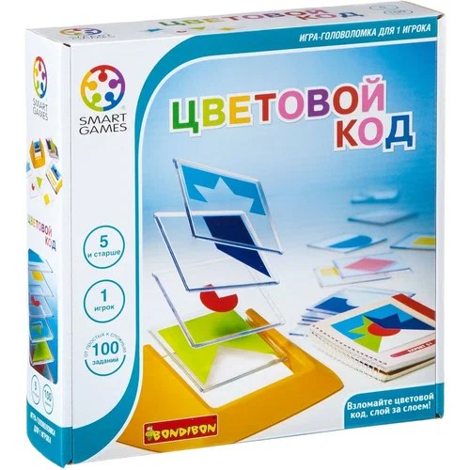
Муниципальное автономное дошкольное образовательное учреждение
«Детский сад «Светлячок» Тамбовского муниципального округа поселка совхоза «Комсомолец»
«Игра-головоломка «Цветовой код» как средство всестороннего развития детей дошкольного возраста»
Воспитатель: Забровская В.Н.

Slide 2
АКТУАЛЬНОСТЬ
Скажи мне – и я забуду,
Покажи мне – и я запомню,
Вовлеки меня – и я научусь.
Китайская мудрость
Современное общество живет в эпоху развития компьютерных и нано - технологий. И поэтому современные дети должны быть интеллектуально развитыми личностями. Эффективное развитие интеллектуальных способностей детей любого возраста - одна из актуальных проблем современности. Дошкольники с развитым интеллектом быстрее запоминают материал, более уверены в своих силах, легче адаптируются в новой обстановке, лучше подготовлены к школе. Интеллектуальный труд очень нелегок, и учитывая возрастные особенности, мы должны помнить, что основной метод развития - проблемно-поисковый, а главная форма организации - игра.
Игра «Цветовой код» привлекает своей высокой функциональностью, возрастным диапазоном, а также оригинальным исполнением.
Сегодня часто встречаются дети с СДВГ, с низкой мотивацией, с педагогической запущенностью и другими особенностями развития. Обучать и развивать таких детей нужно, а главное заинтересовать их! У этой игры есть несколько уровней, что позволяет тренировать навыки постепенно.

Slide 3
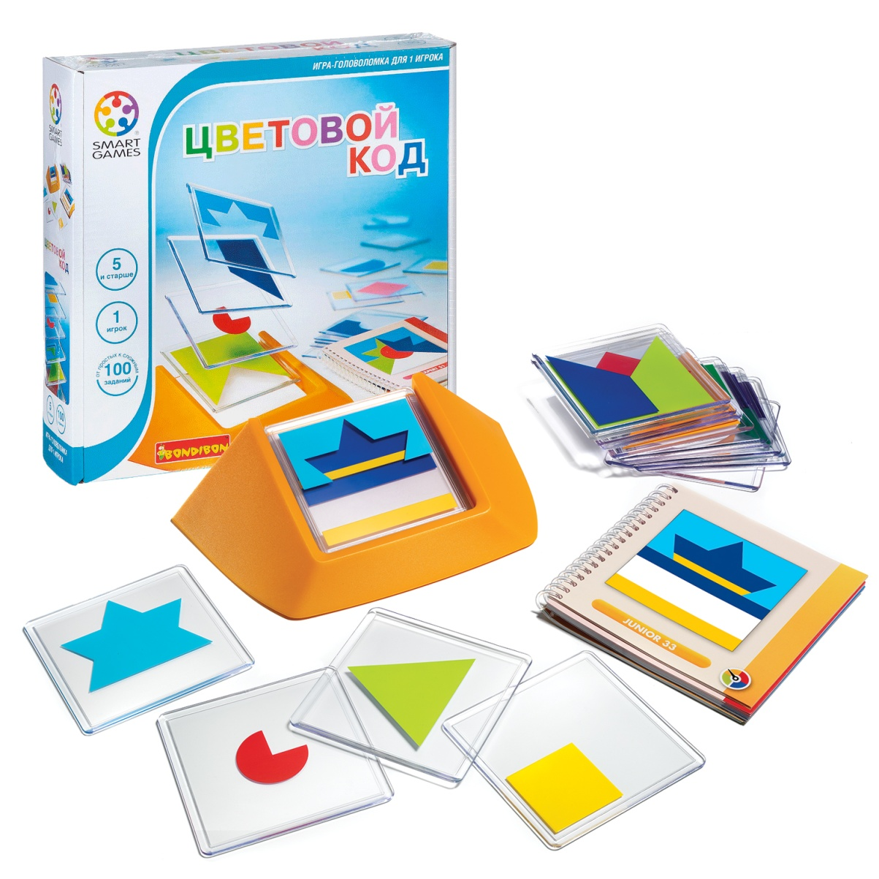
Игра-головоломка «Цветовой код» - это развивающая настольная игра, в результате которой, путем складывания отдельных геометрических фигур, получается изображение

Slide 4
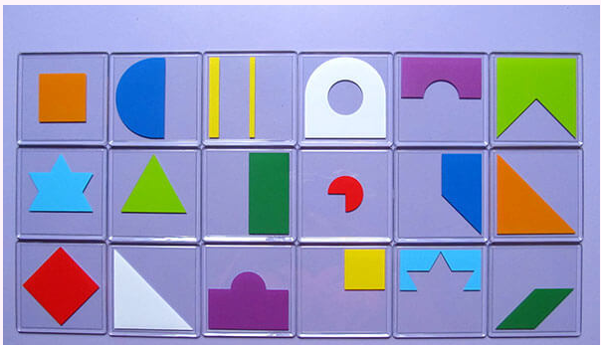
Что представляет собой игра-головоломка
«Цветовой код»?
Игра состоит из 18 квадратных (с закругленными краями) плиток из прозрачного пластика с разными геометрическими фигурами

Slide 5
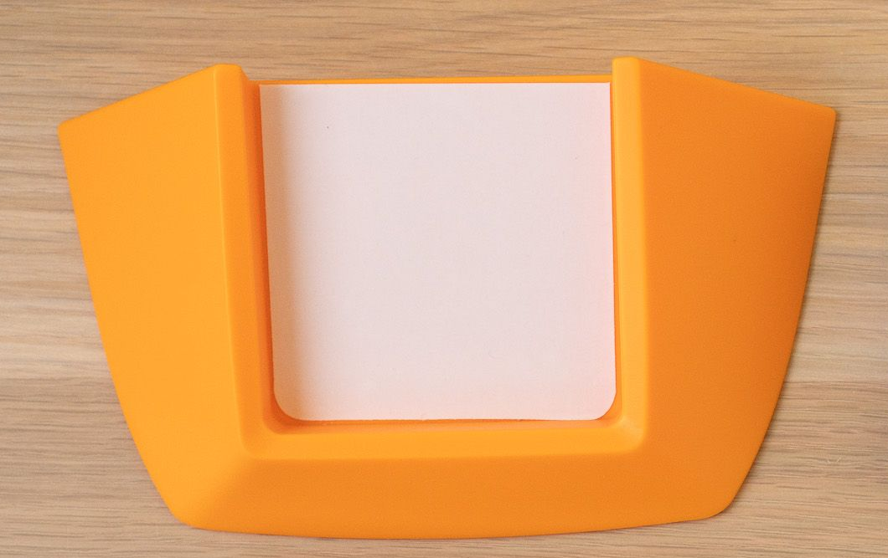
Также в комплект входит специальная пластмассовая подставка
для составления из этих фигур различных комбинаций путем укладывания
плиток одна на другую

Slide 6
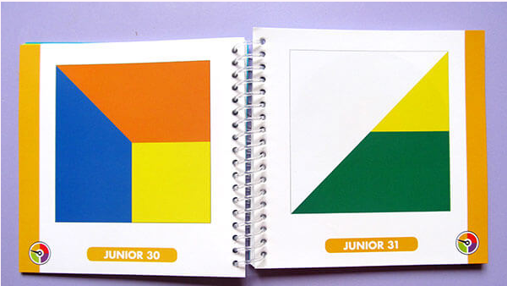
Буклет с яркими картинками-заданиями. Все задания в буклете
разделены на четыре уровня сложности, причем странички
каждого уровня выделены определенным цветом:
Новичок (зелёные) – с 1 по 25 задание;
Юниор (оранжевые) – с 26 по 50 задание;
Эксперт (красные) – с 51 по 75 задание;
Мастер (фиолетовые) – с 76 по 100 задание.

Slide 7
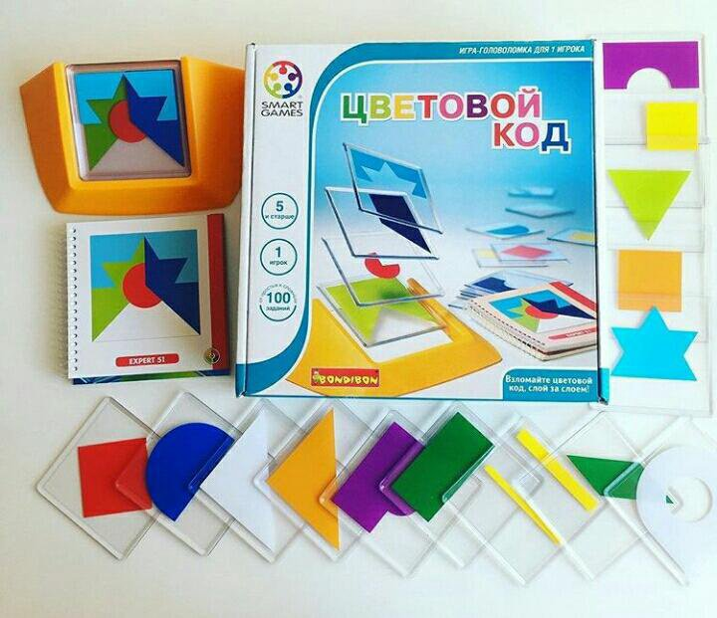
Варианты игр для настольной игры «Цветовой код»
«Главное свойство»
«Из частей в целое»
«Создай геометрический рисунок»
«Дострой»
«Сичинялка»
«Запоминалка»
«Кто быстрее?»
«Сравни»
«Распредели по цвету»

Slide 8
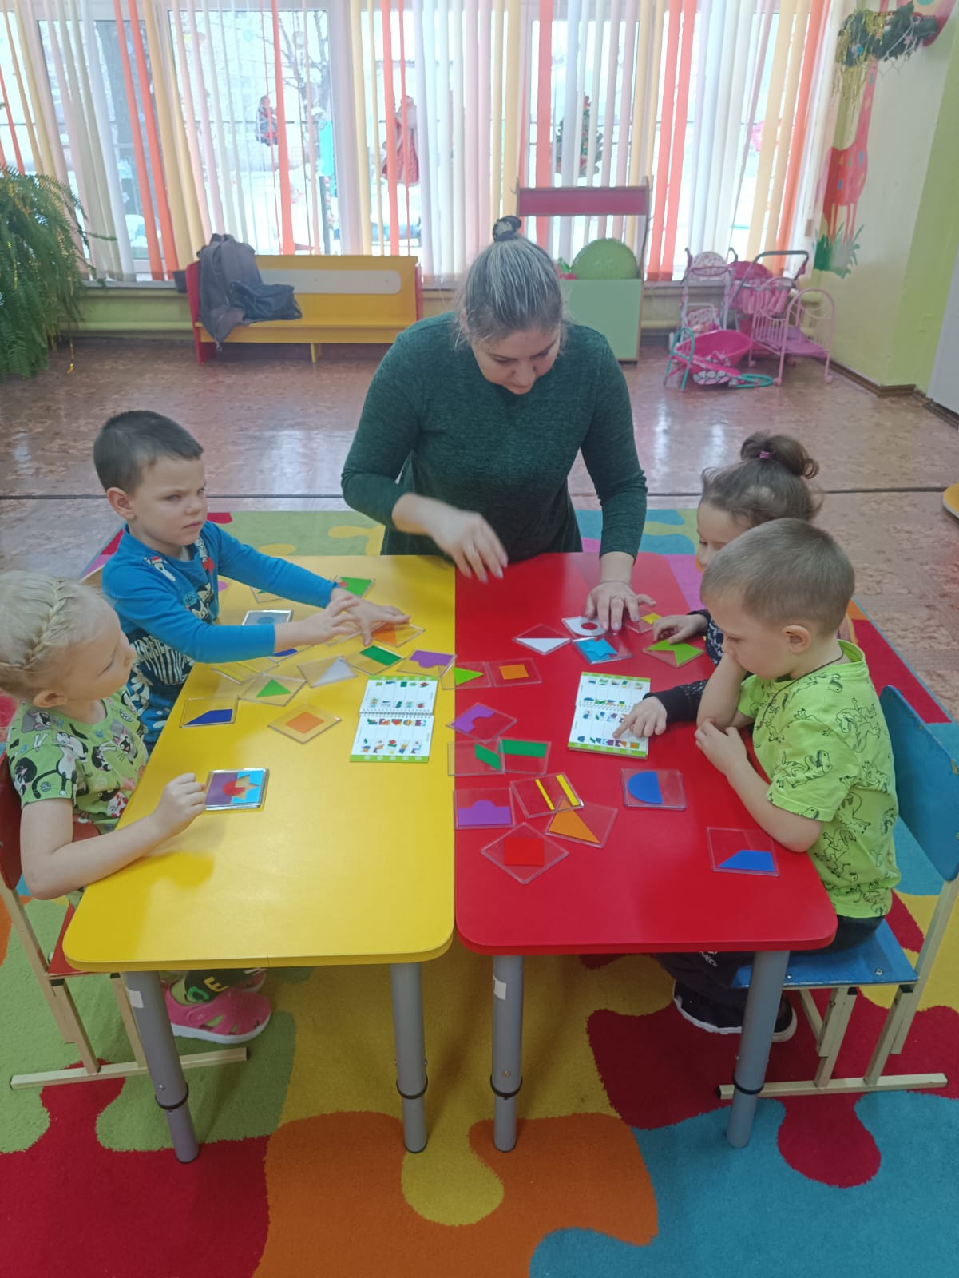
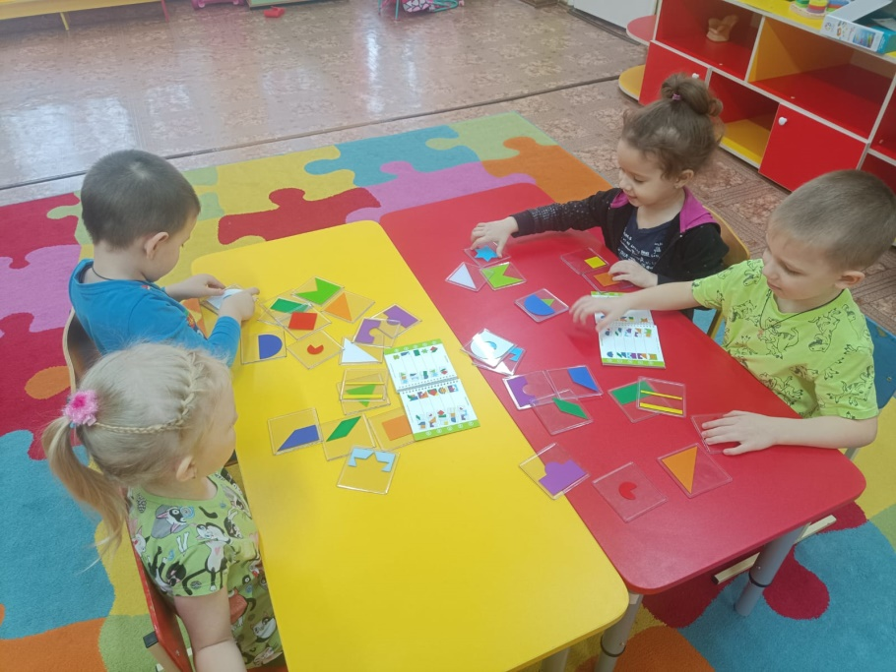
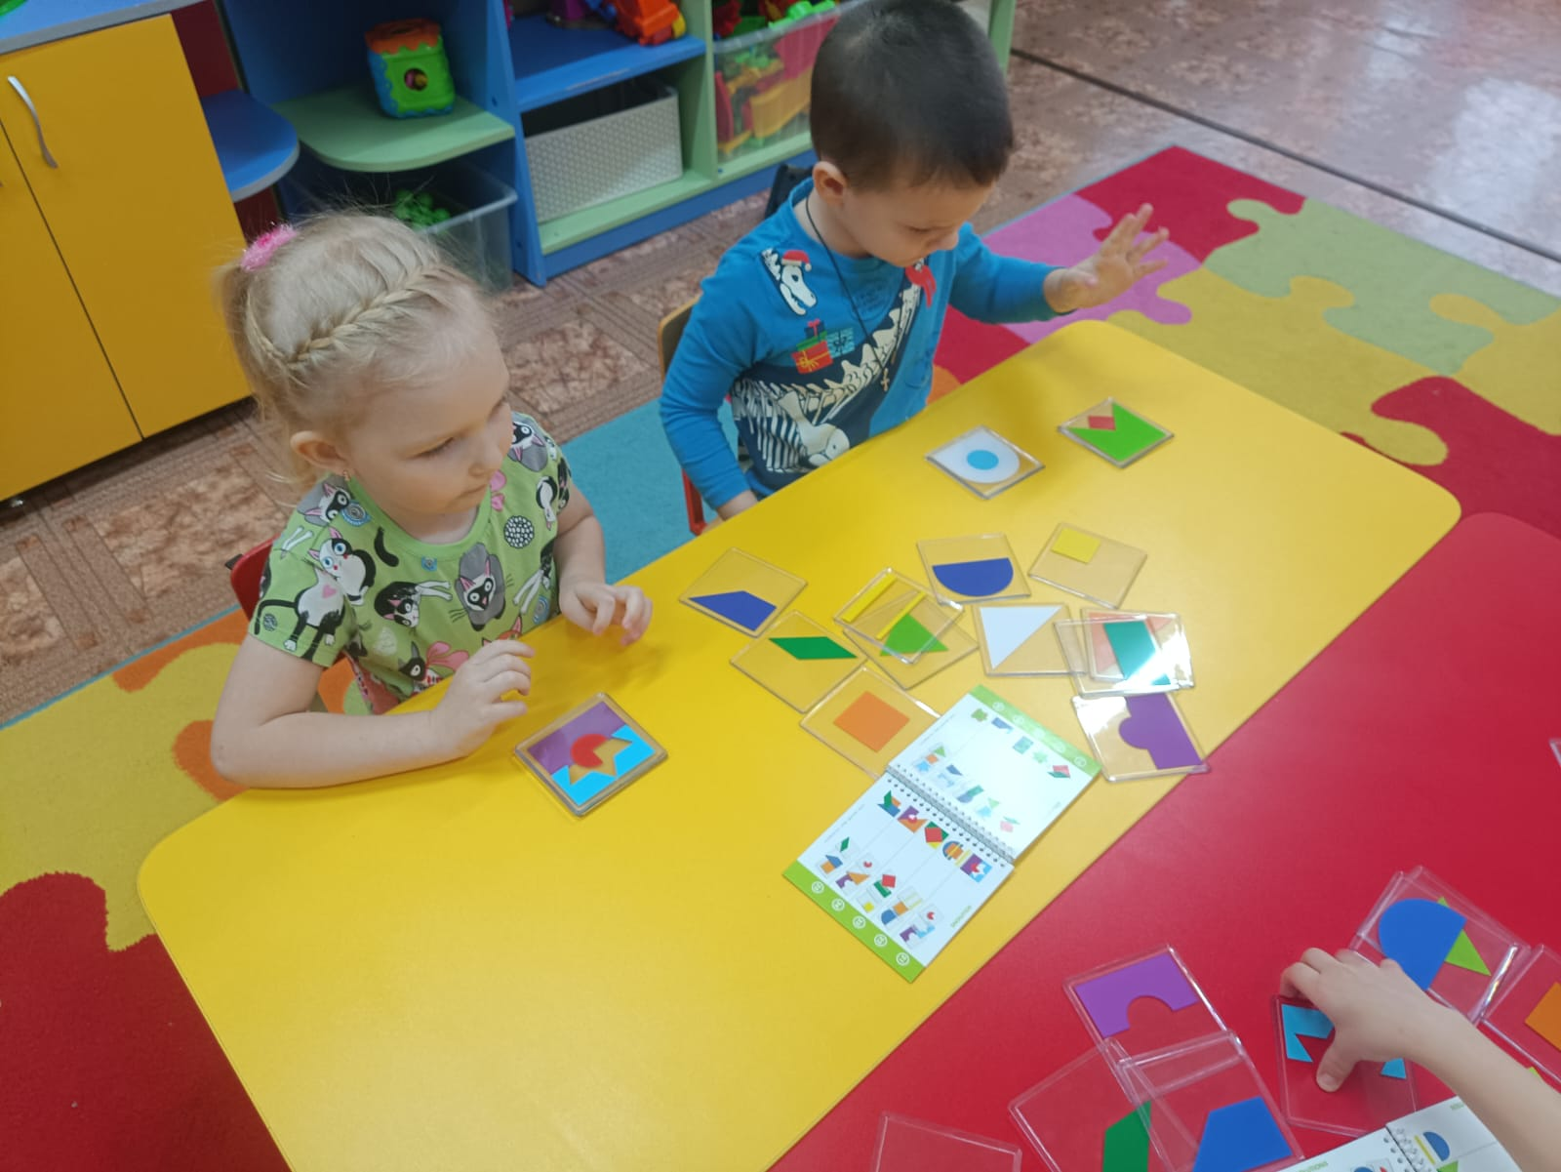
Образовательная деятельность

Slide 9
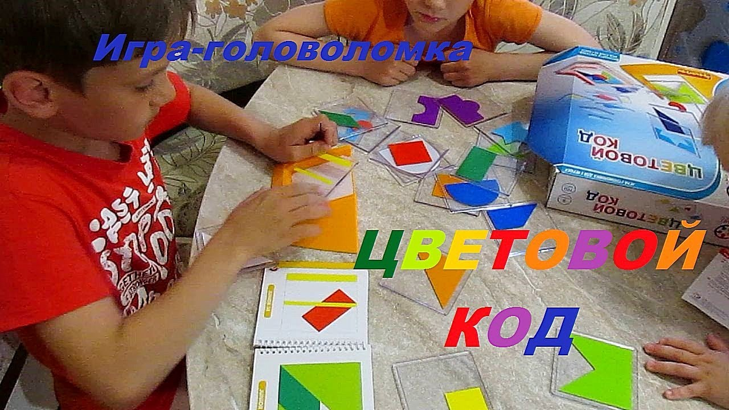
Цветовой код необычная настольная головоломка, которая заставляет игроков мыслить нестандартно, ведь даже непростой на первый взгляд узор, бывает не так уж легко составить, можно составлять узоры и без коробки, используя только образец, это значит, что могут играть до 6 детей.
Дети легко включаются в процесс игры, проявляют самостоятельность в принятии решения при выборе цветового кода. Они проявляют любознательность и стремление найти правильное решение. Радует доброжелательность детей во время игры, соблюдение правил игры. Детям интересно играть и находить цветовые решения.

